Slide 1

1
6065 SISTEMAS DE CONTROL II
Jheyson F. Villavisan B

Slide 2

2
6065 SISTEMAS DE CONTROL II
Semana | Fechas | Nombre
1 | 5 agosto – 10 agosto | Introducción – Generalidades Intro Matlab
2 | 12 agosto – 16 agosto | Señales discretas / Digitales.
3 | 19 agosto –23 agosto | Transformada Z - Propiedades
4 | 26 agosto – 30 agosto | Representación Sistemas Transformada Z. Ecuaciones en diferencia
5 | 2 septiembre – 6 septiembre | Sistemas discretos de 1er y 2do orden .
6 | 9 septiembre – 13 septiembre | Examen Parcial 1
7 | 16 septiembre – 20 septiembre | Transformada De Fourier - Técnicas de discretización.
8 | 23 septiembre – 27 septiembre | Estabilidad Pruebas de estabilidad Jury
9 | 30 septiembre – 4 octubre | Lugar geométrico de las raíces
10 | 7 octubre – 11 octubre | Sistemas de Control TD
11 | 14 octubre – 18 octubre | El controlador PID
12 | 21 octubre – 25 octubre | Examen Parcial 2
13 | 28 octubre – 1 noviembre | Entrega proyecto 2 Diseño basado en LGR
14 | 4 noviembre – 11 noviembre | Diseño ecuaciones polinomiales
15 | 11 noviembre – 15 noviembre
16 | 18 noviembre – 22 noviembre
17 | 25 noviembre – 29 noviembre
18 | 3 diciembre – 7 diciembre | Examen Final

Slide 3

OBJETIVO
3
6065 SISTEMAS DE CONTROL II
Comprender el teorema del muestreo.

Slide 4

Actividad
4
6065 SISTEMAS DE CONTROL II
Grafique en el dominio del tiempo:
$$G\left(s\right)=\frac{0,0625}{s^{2}+0,4s+0,25}$$

Slide 5
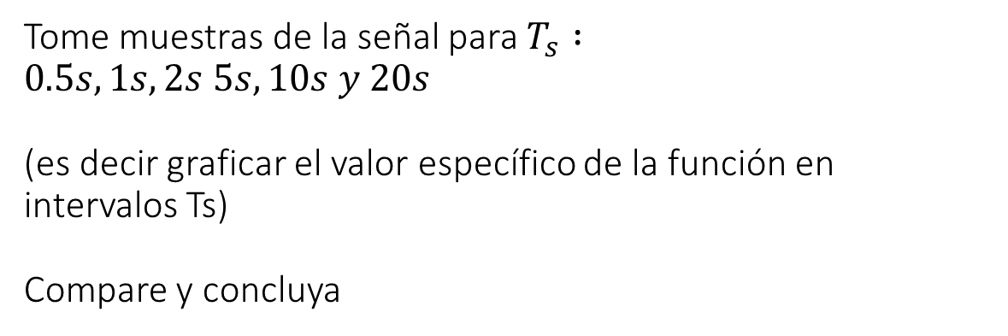
Tome muestras de la señal para $T_{s} :0.5s, 1s, 2s 5s,10s y 20s$ (es decir graficar el valor específico de la función en intervalos Ts) Compare y concluya
5
6065 SISTEMAS DE CONTROL II

Slide 6
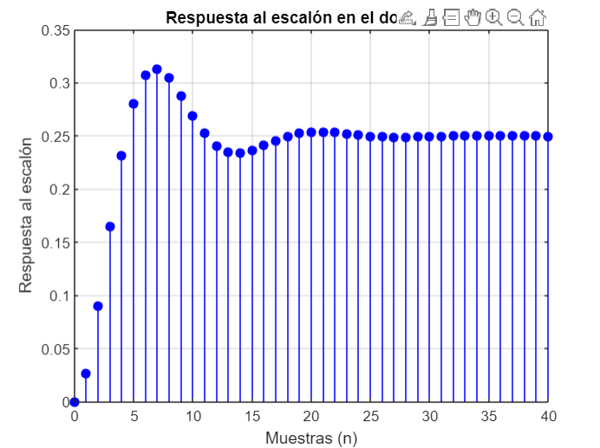
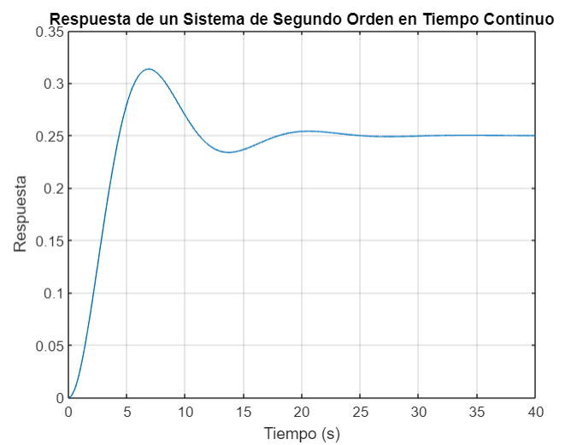
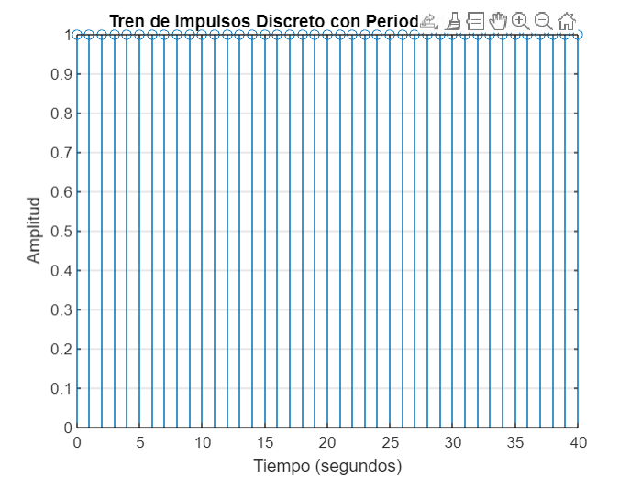
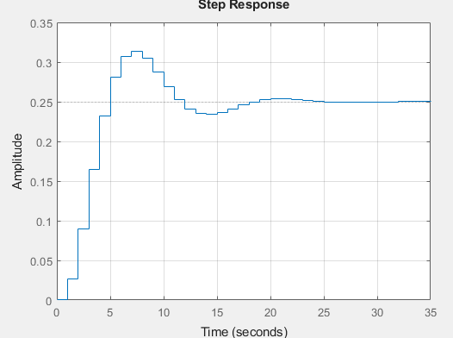
6
6065 SISTEMAS DE CONTROL II

Slide 7
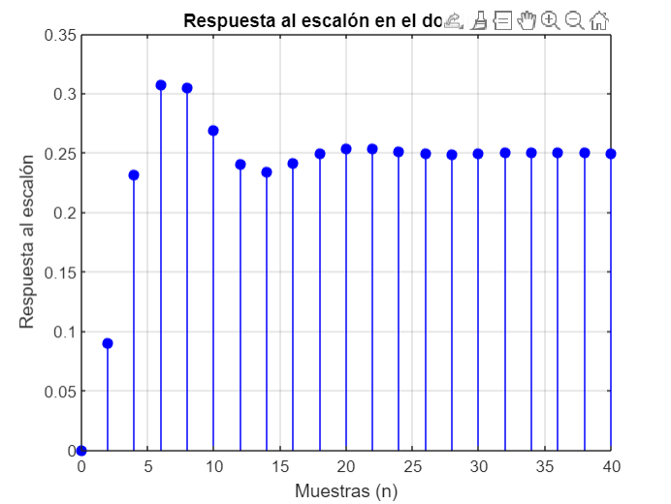
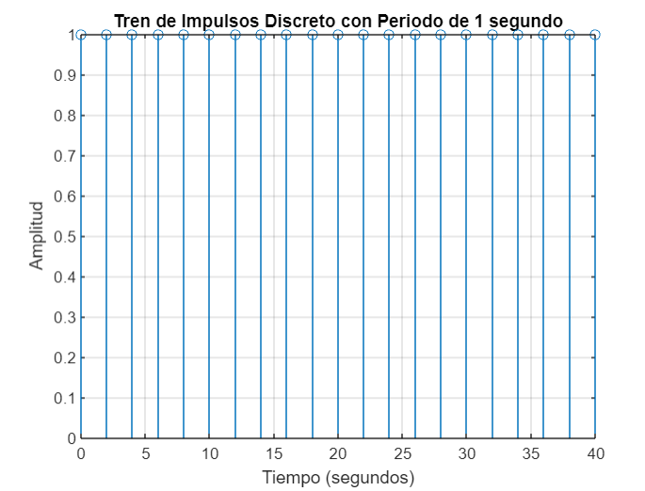
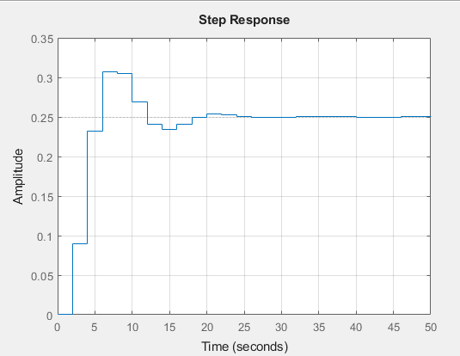
7
6065 SISTEMAS DE CONTROL II

Slide 8
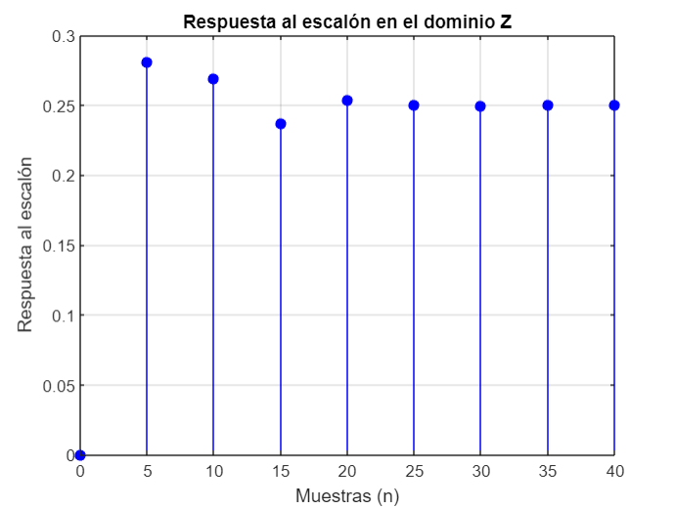
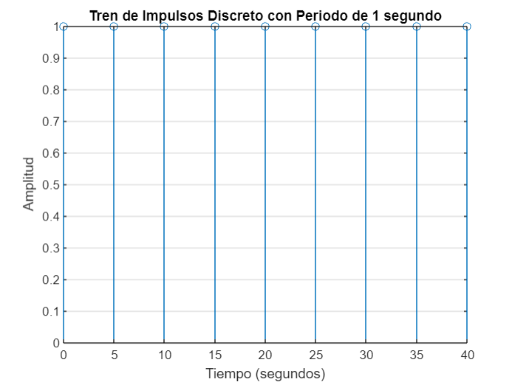
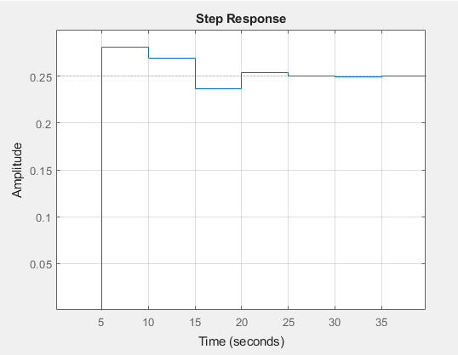
8
6065 SISTEMAS DE CONTROL II

Slide 9
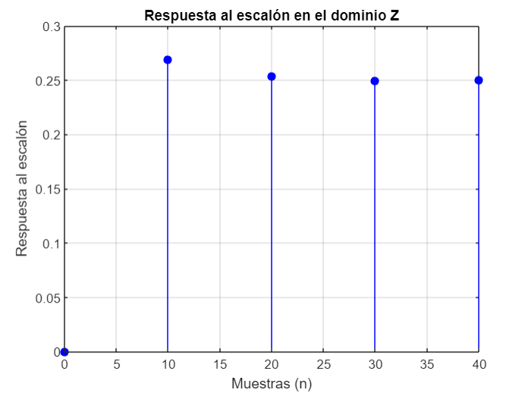
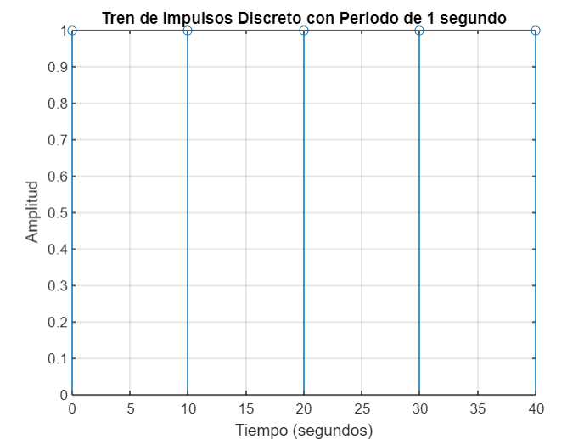
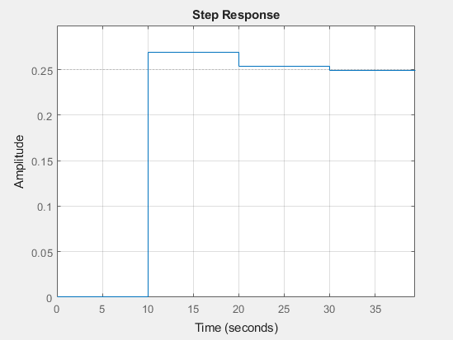
9
6065 SISTEMAS DE CONTROL II

Slide 10

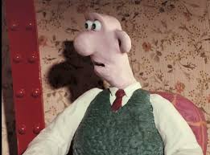
10
6065 SISTEMAS DE CONTROL II
¿Cuál es el criterio para seleccionar el periodo/la frecuencia de los impulsos?

Slide 11
11
6065 SISTEMAS DE CONTROL II
X(t)
X_p (t)=g_Ts(t)*X(t)
x
g_Ts(t)
Tren de impulsos

Slide 12
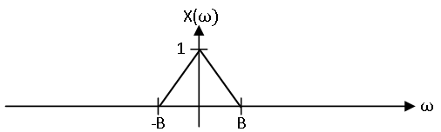


12
6065 SISTEMAS DE CONTROL II
$Ƒ\{$X(t)}=X(w)
X_p (t)=g_Ts(t)*X(t)
Con ${B=w}_{m}$ o frecuencia máxima

Slide 13
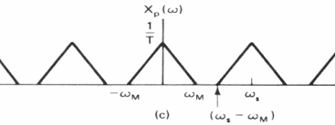




13
6065 SISTEMAS DE CONTROL II
$Ƒ\{\text{X}\text{_}\text{p}\text{ (}\text{t}\text{)=}\text{g}\text{_}\text{Ts}\text{(}\text{t}\text{)∗}\text{X}\text{(}\text{t}\text{)}$}
$$=\sum_{k=−∞}^{∞}{X(w_{m} −w_{s}k)}$$
Con ${B=w}_{m}$ o frecuencia máxima
Con $w_{s}=\frac{2pi}{T_{s}}$ como frecuencia muestreo

Slide 14
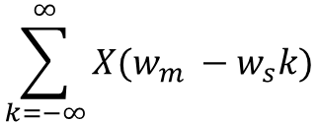


14
6065 SISTEMAS DE CONTROL II
$$\sum_{k=−∞}^{∞}{X(w_{m} −w_{s}k)}$$
$$X(w_{m} −w_{s}(k=0))$$
$$X(w_{m} −w_{s}(k=−1))$$
$$X(w_{m} −w_{s}(k=1))$$
Con ${B=w}_{m}$ o frecuencia máxima
Con $w_{s}=\frac{2pi}{T_{s}}$ como frecuencia muestreo

Slide 15

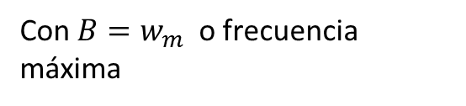

15
6065 SISTEMAS DE CONTROL II
$$\sum_{k=−∞}^{∞}{X(w_{m} −w_{s}k)}$$
¿Qué pasa? Si:
$$X(w_{m} −w_{s}(k=0))$$
$$W_{m}<{−W}_{m}+W_{s}$$
$${2W}_{m}<W_{s}$$
$$X(w_{m} −w_{s}(k=−1))$$
$$X(w_{m} −w_{s}(k=1))$$
Con ${B=w}_{m}$ o frecuencia máxima
Con $w_{s}=\frac{2pi}{T_{s}}$ como frecuencia muestreo

Slide 16
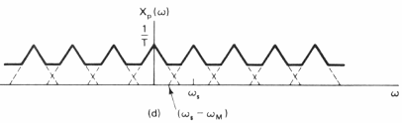

16
6065 SISTEMAS DE CONTROL II
$$\sum_{k=−∞}^{∞}{X(w_{m} −w_{s}k)}$$
¿Qué pasa? Si:
$$X(w_{m} −w_{s}(k=0))$$
$$W_{m}≻{−W}_{m}+W_{s}$$
$$X(w_{m} −w_{s}(k=−1))$$
$$X(w_{m} −w_{s}(k=1))$$
Con ${B=w}_{m}$ o frecuencia máxima
Con $w_{s}=\frac{2pi}{T_{s}}$ como frecuencia muestreo

Slide 17
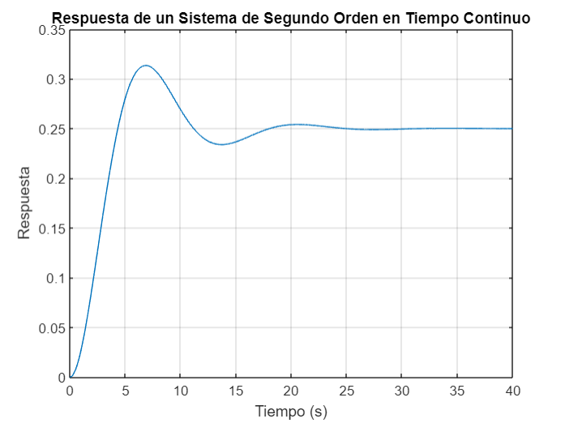
16
6065 SISTEMAS DE CONTROL II
Halle w_n y cual seria w_s.
Grafique.

Slide 18
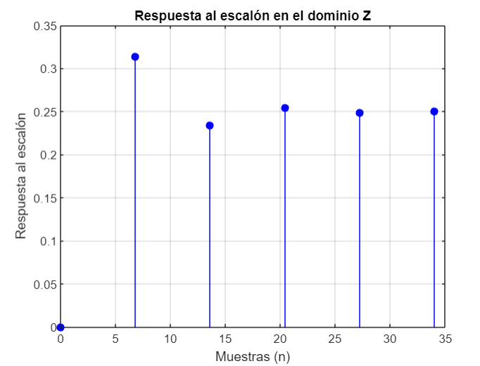
17
6065 SISTEMAS DE CONTROL II
Halle w_n y cual seria w_s.
Grafique.

